Slide 1
사용자 매뉴얼(조합용)
전문인력 지원사업 신청

Slide 2
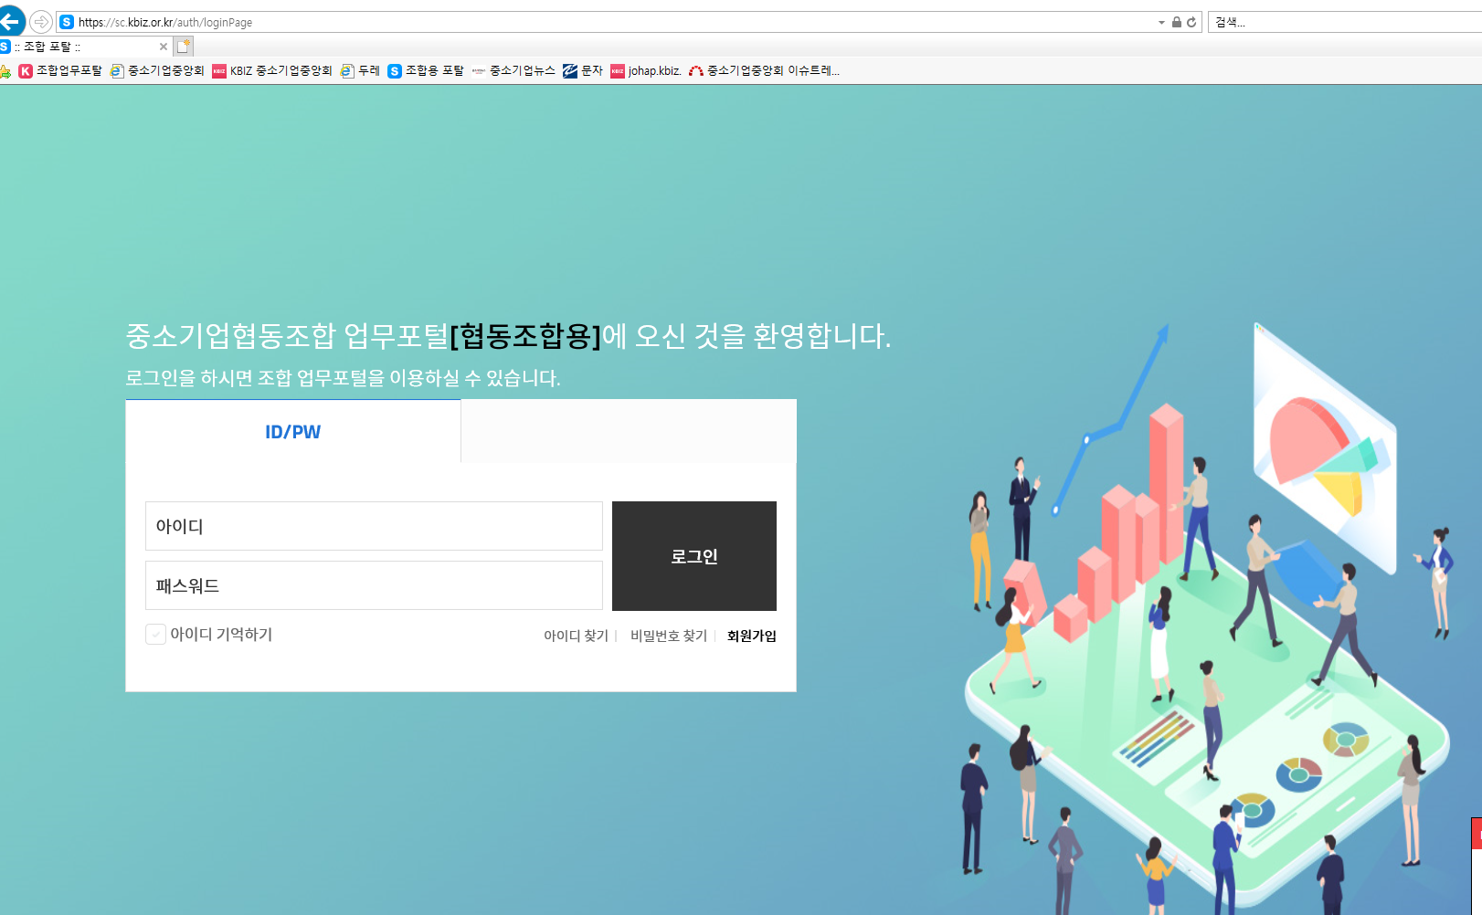
조합 지원 > 협동조합 전문인력 지원사업
협동조합 전문인력 지원사업 : 조합에서 전문인력 지원사업을 신청하고 확인할 수 있습니다.
화면 설명
협동조합 업무포탈(sc.kbiz.or.kr) 로 접속해주세요.
아이디와 패스워드를 입력해 로그인해주세요.

Slide 3
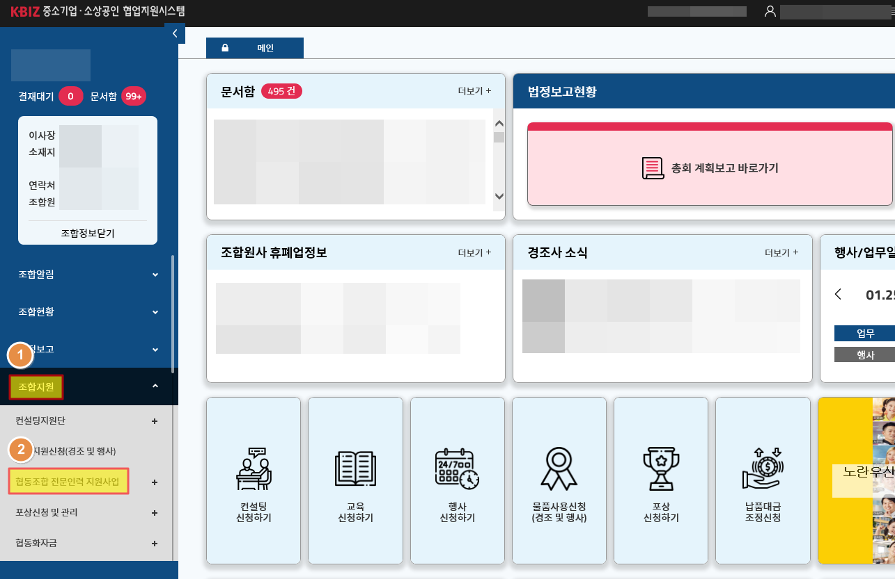
조합 지원 > 협동조합 전문인력 지원사업
협동조합 전문인력 지원사업 : 조합에서 전문인력 지원사업을 신청하고 확인할 수 있습니다.
화면 설명
메인 화면 왼쪽 메뉴 중 <조합 지원> 을 눌러주세요.
<협동조합 전문인력 지원사업>을 눌러주세요.

Slide 4
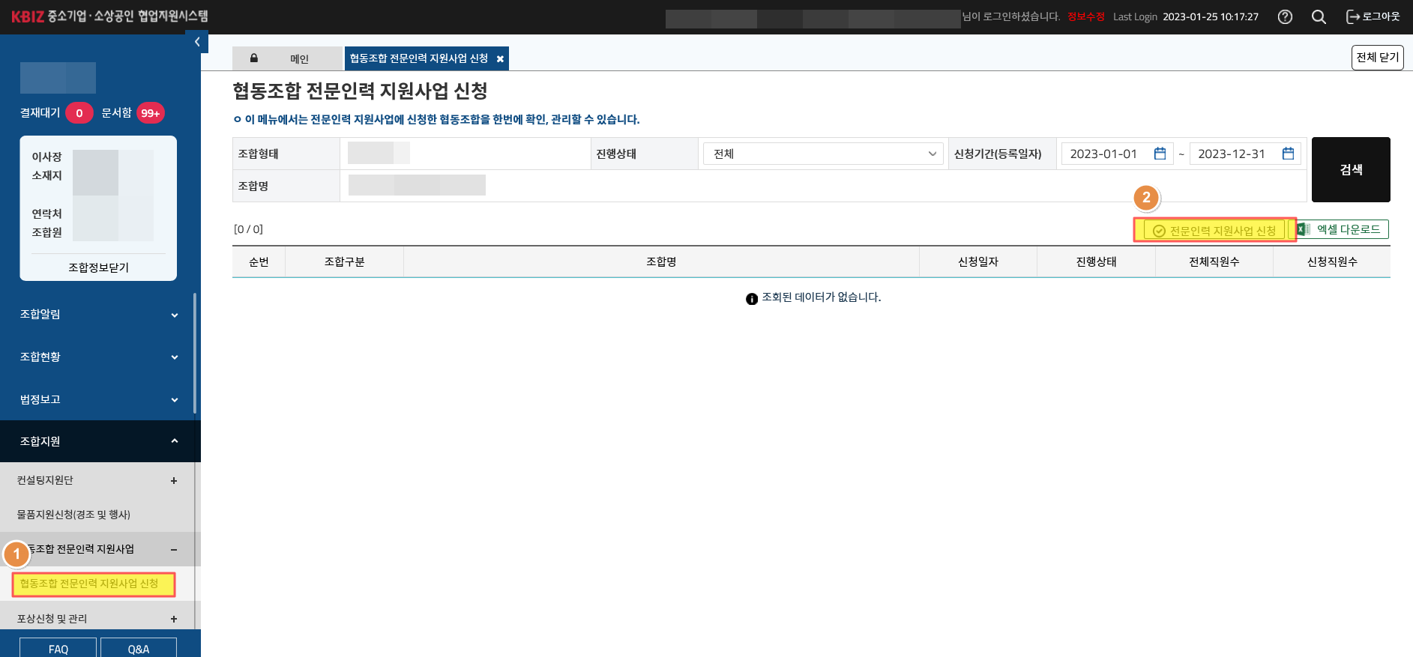
조합 지원 > 협동조합 전문인력 지원사업
협동조합 전문인력 지원사업 : 조합에서 전문인력 지원사업을 신청하고 확인할 수 있습니다.
화면 설명
메인 화면 왼쪽 메뉴 중 <협동조합 전문인력 지원사업 신청>을 눌러주세요.
화면 오른쪽 <전문인력 지원사업 신청>버튼을 눌러주세요.

Slide 5
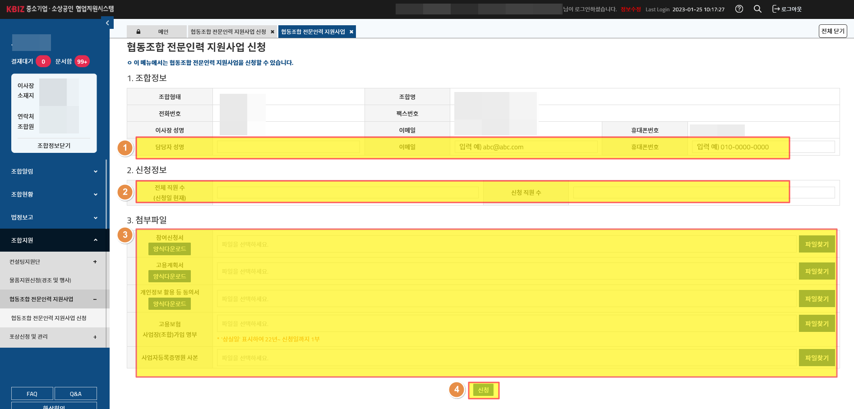
조합 지원 > 협동조합 전문인력 지원사업
협동조합 전문인력 지원사업 : 조합에서 전문인력 지원사업을 신청하고 확인할 수 있습니다.
화면 설명
신청서를 입력하는 <담당자 성명, 이메일, 휴대폰번호>를 정확하게 입력해주세요.
현재 조합의 <전체 직원 수(신청일 현재), 신청 직원 수>를 정확하게 입력해주세요.
파일 찾기를 통해 파일을 선택해 업로드해주세요. <참여 신청서, 고용 계획서, 개인정보 활용 등 동의서>는 양식을 다운로드 받으실 수 있습니다.
작성이 완료되면 하단의 신청 버튼을 눌러주세요. *<신청>을 누른 후 수정을 원하시는 경우, 중앙회에서 <보완요청>으로 상태를 변경해야 수정이 가능합니다. 입력 사항에 오류가 없는지 한 번 더 확인해주시기 바랍니다.

